Slide 1
HACKATHON 2022
TÝM TESTER TORNADO
Notes:
Neposouvejte textová pole, neměňte fonty. Hlavní nadpis kapitálkami. Dávejte pozor, abyste neodsadili texty na další řádek – byla by tam divná mezera.

Slide 2
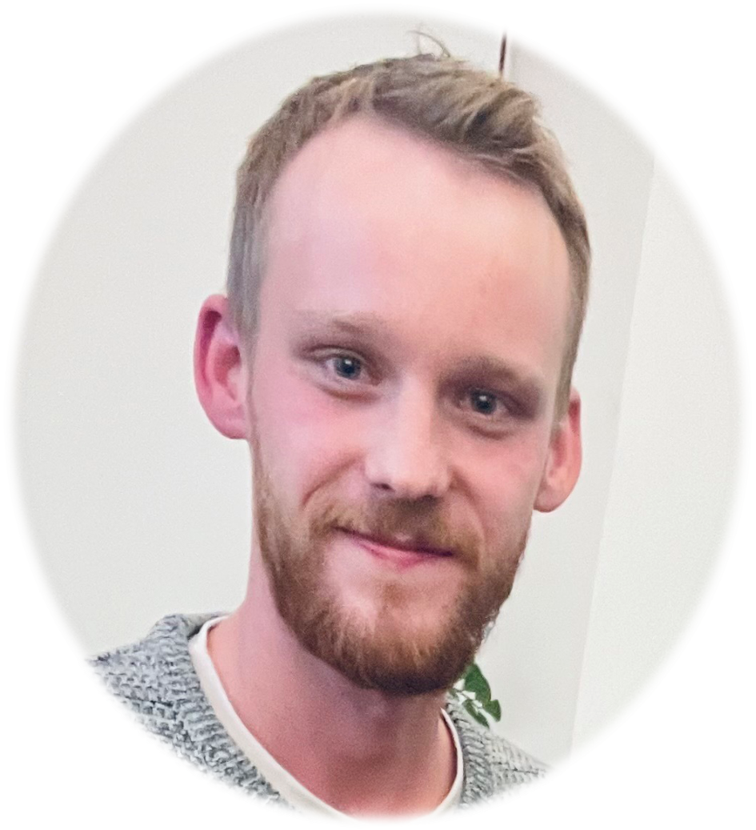

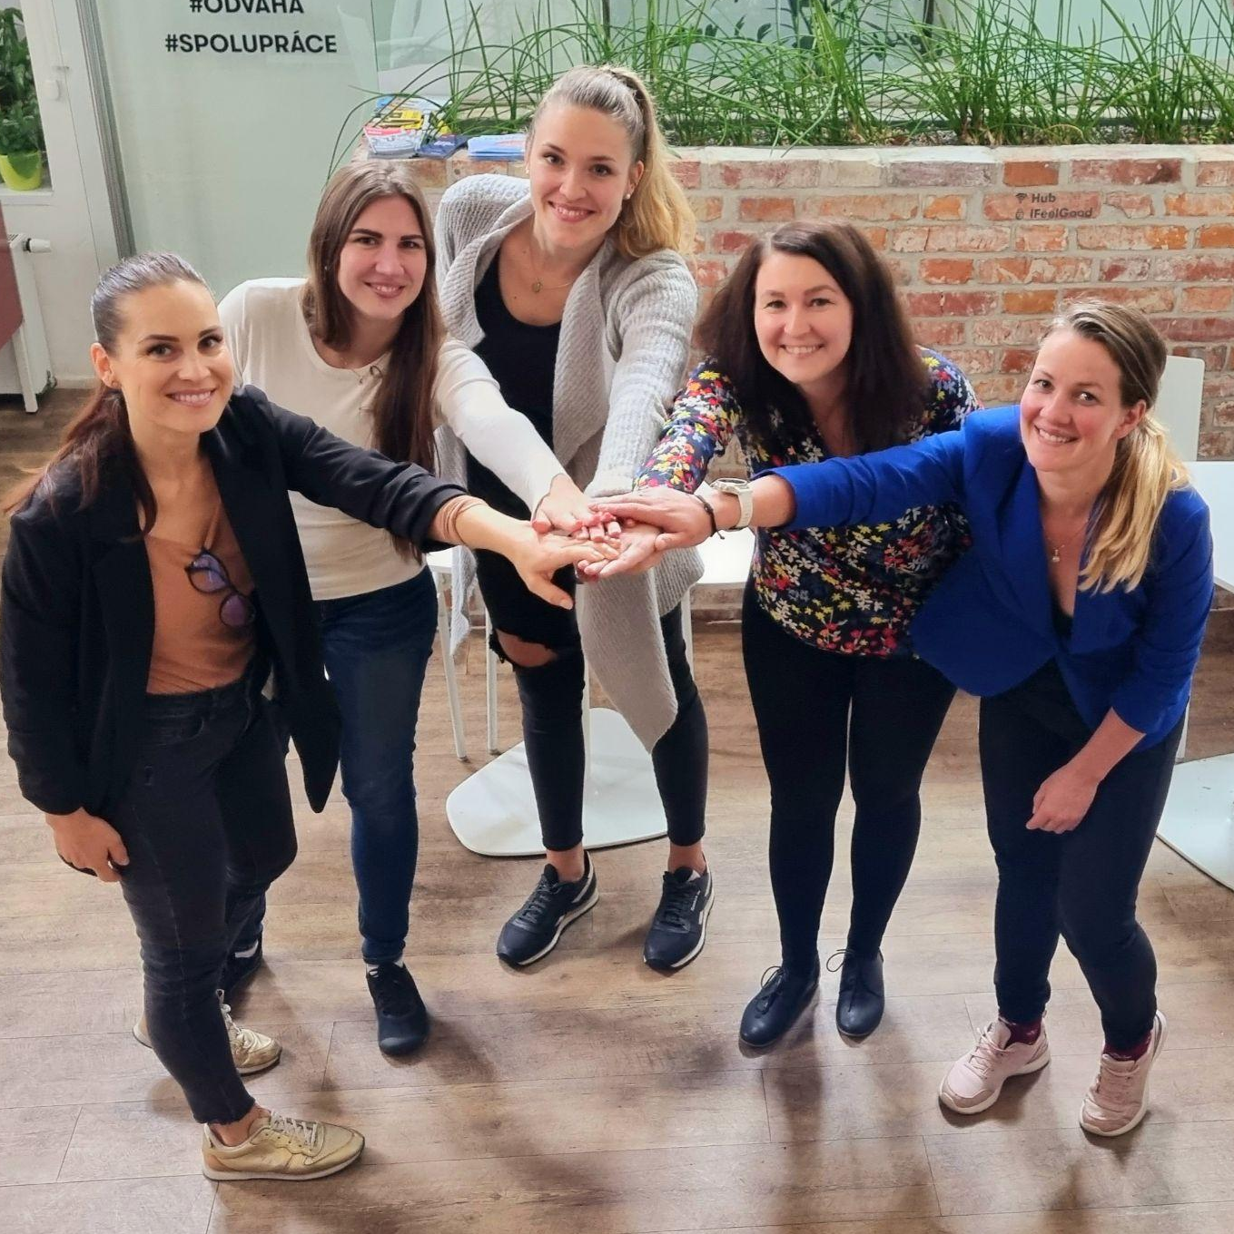
TESTER TORNADO
TOHLE JE NÁŠ TÝM:
Nikola Schebestiková
Veronika Pokorná
Gabriela Dyworová
Petra Šimanská
Lucie Vildomcová
ODKUD JSME: Ostrava, Hlučín, Třinec
CO NÁS SPOJUJE: Vzájemná spolupráce a podpora!
Jdeme vždy naplno do akce. Motivací je skvěle odvedená
práce a tím i výsledky. A hlavně nás testování opravdu baví.
NÁŠ MENTOR
Matěj Haša
,,Spolupráce, přátelství, týmovost, to jsme my!”

Slide 3
PERSONA
Na začátku
jsme si
stanovily
kdo je naše
persona.
Ale jelikož je nás 5 a každá má svou představu,
tak návrhy
byly různorodé.

Slide 4

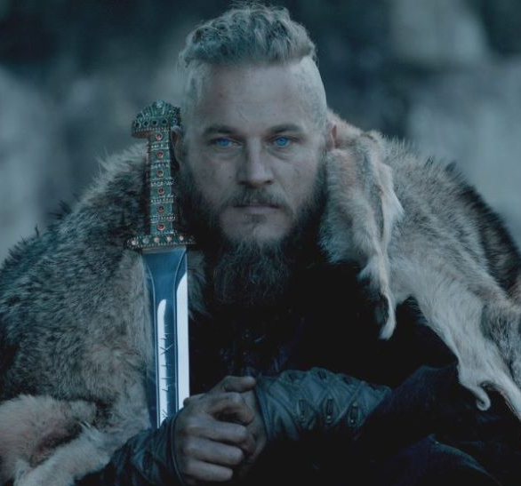
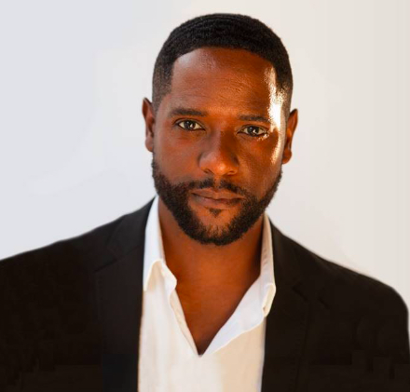
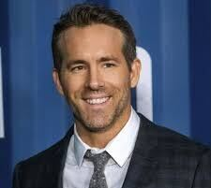
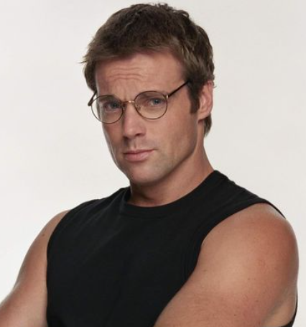
PERSONA
Niki
Lucka
Peťa
Gabka
Veronika

Slide 5
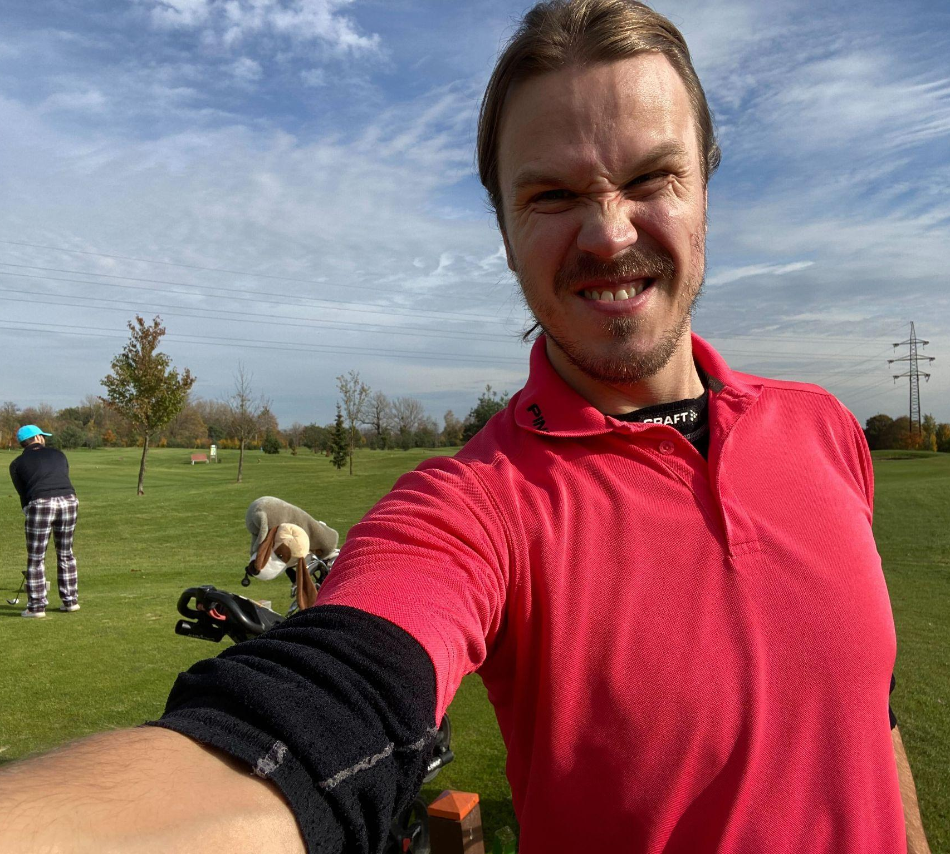
VÝSLEDNÁ PERSONA
(podobnost čistě náhodná)
Věk: 35-65
Vzdělání: VŠ
Koníčky: golf, hunting, potápění, společnost
Plat: nevyčíslitelný
Povaha: racionální, inteligentní, neodpouští chyby
Cíle a motivace: luxus, adrenalin, kvalita

Slide 6

ROZVRŽENÍ HACKATONU
Pravidelné 10 minutové Stand-upy každou hodinu
Testování nastaveno dle priorit User Story:
Highest a high priority (Test cases) - vyhrazena polovina času
Medium a Low priority (Exploratory)- ¼ času
Revize chyb, vytvoření bug reportů, kontrola TC - ¼ času

Slide 7
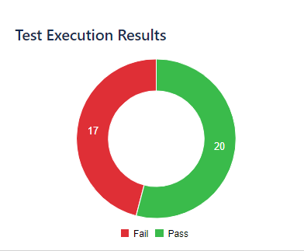
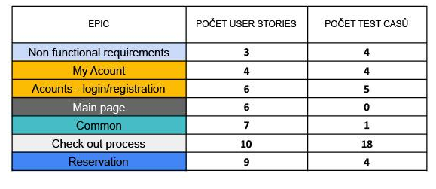
PRÁCE V JIŘE
Vytvořily jsme dohromady 37 test casů
Spustily jsme celkem 22 test cyclů
Notes:
Neposouvejte textová pole, ve výjimečných případech můžete drobně zmenšit písmo. Nadpis kapitálkami.

Slide 8
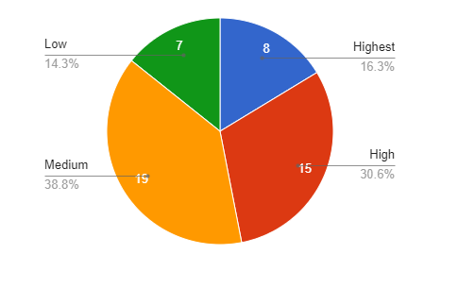
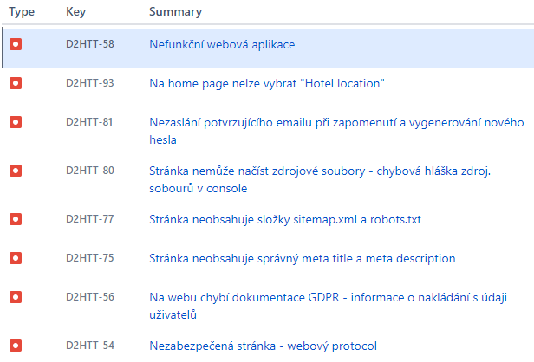
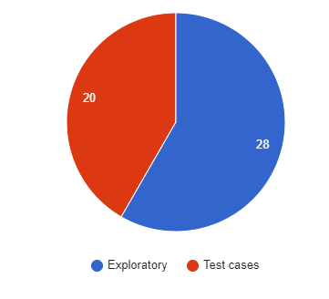
REPORTY K BUGŮM
Notes:
Neposouvejte textová pole, ve výjimečných případech můžete drobně zmenšit písmo. Nadpis kapitálkami.

Slide 9
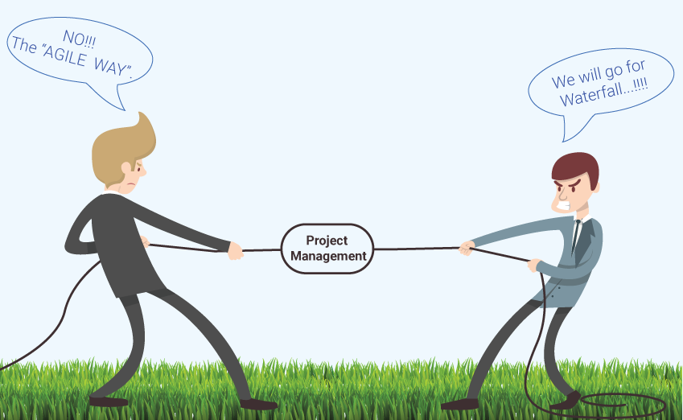
BUDOUCÍ STRATEGIE
AGILE
Stanovení délky sprintu
Rozdělení rolí a činností
Testovací strategie
Rozšíření aplikace
Mobilní aplikace
Platba kryptoměnou
Platba QR kódem atd.
Notes:
Neposouvejte textová pole, ve výjimečných případech můžete drobně zmenšit písmo. Nadpis kapitálkami.

Slide 10
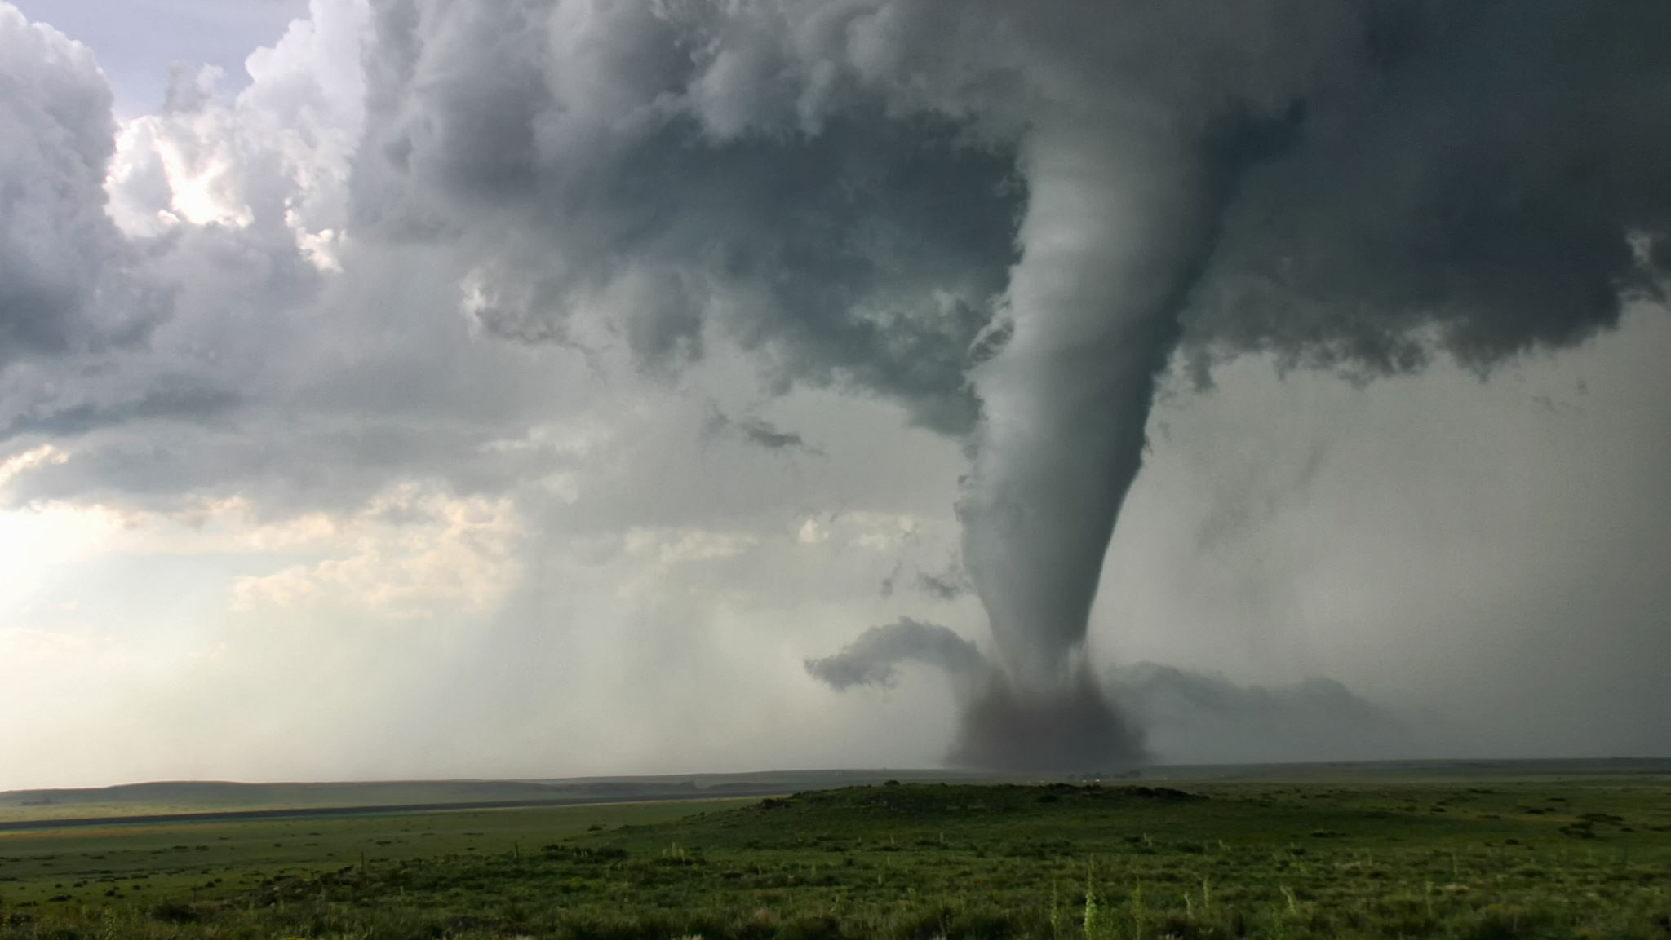
DĚKUJEME ZA POZORNOST
TESTER TORNADO

